Slide 1
商談会活用事例２
佐藤夏はぜ農園＠信濃町
ー 継続は力なり ー
2020年9月7日 長野地域振興局 研修会資料

Slide 2
簡単な自己紹介
50歳後半から 親から田畑・農作物を引き継ぎ、リタイア後の六次化構想の準備開始
2016/9月 64歳 ：長野農業改良普及Cに相談、六次化推進員のアドバイスをもらう
2018/3月 65歳 ：サラリーマン卒業 （SE、ISP事業、Jaグループ/農業情報システムも）
2018/10月 66歳 ：ナツハゼジャム製造/販売開始
2018/10月〜2019/1月 ：県農政部主催 六次化研修会受講 （基本４回＋選択３回、事業計画書作成）
2019/1月 ：長野市主催 六次化研修会受講（生稲講師）
2019〜2020 ： 長野地域振興局主催セミナーを多数受講(皆勤賞）
pop、キャッチコピー、写真、、 たむら、悠善、大澤屋、新宿高野、FONZ (各社敬称略）
生産農産物： ナツハゼ500本・35年、ブルーベリー150本・40年、ルバーブ200株・再挑戦中
加工農産物： ナツハゼのジャム
佐藤夏はぜ農園： 夫婦で運営、ジャム加工は農事組合法人信州黒姫高原ファミリーファーム
所属： 農事組合法人信州黒姫高原ファミリーファーム 副組合長理事
一般社団法人Farm stay しなの 設立発起人理事 ながのいのち推進協議会会員

Slide 3
商談会出展経過と成果 （各社敬称略）
2019年1月 県中小企業振興センター主催 ＠伊那市
高速SA関係者多し、/EON、、 商談までに至らず。
2019年2月 長野市主催 地産地消ながの＠メルパルク 買い手ブースへの売り込み
澤光青果、どんぐりハウス、街の駅。
日本農業新聞記者取材から少しづつ外部発信開始。 新聞、ラジオ、テレビ
2019年9月 長野地域振興局主催 くだもの商談会＠犀北館
観光ホテル、小布施SA、明治産業、、 まだまだ知ってもらう段階
2020年2月 長野市主催 地産地消ながの＠メルパルク 買い手ブースへの売り込み
信州フードラボ。礒五郎、たちばな、市内ホテル、ネット仲介サイト、イタリアン、
外食コンサルタント、、 ナツハゼに興味を示してくれた人が増えて来たが。
2020年3月 軽井沢FONZ 商談会 長野地域振興局、銀座NAGANO担当者も同席

Slide 4
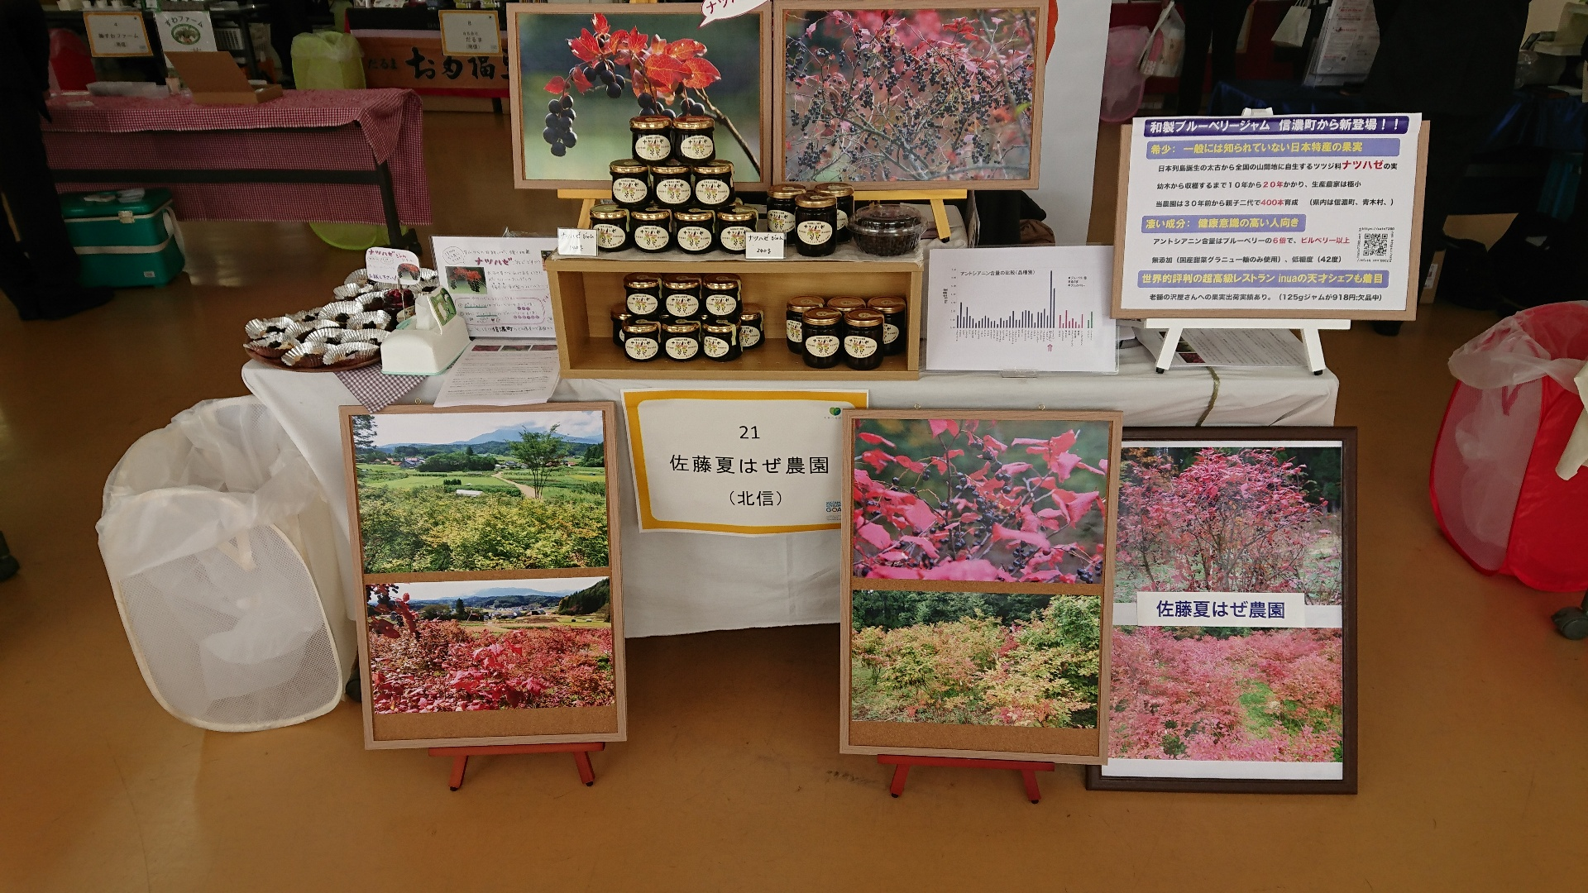
商談会風景１回目 2019年1月
写真多用

Slide 5
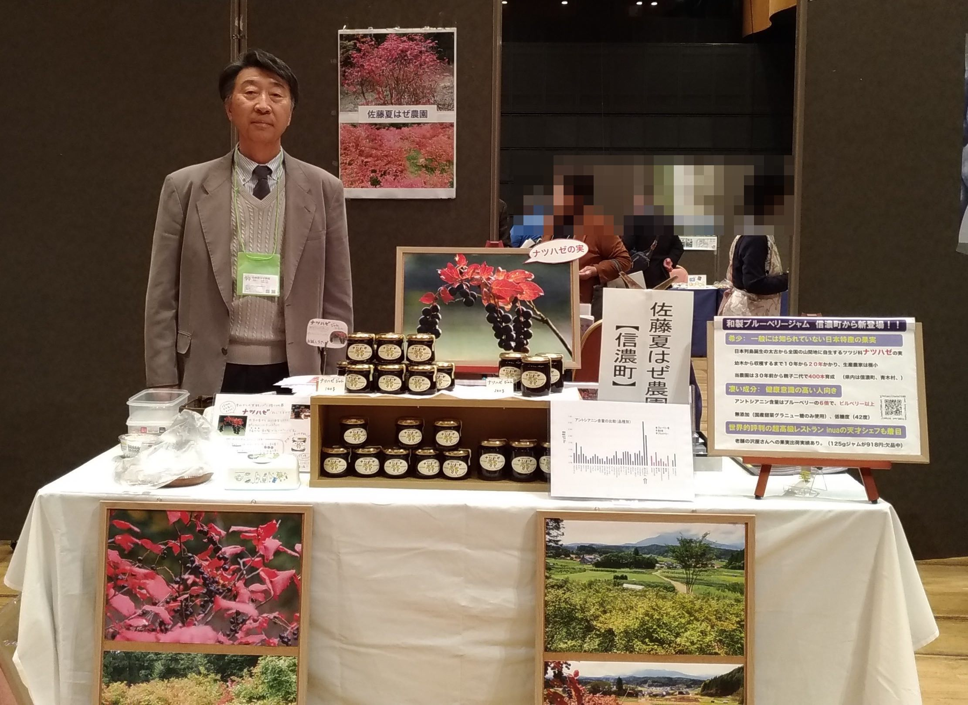
商談会風景２回目 2019年２月
背景壁の活用

Slide 6
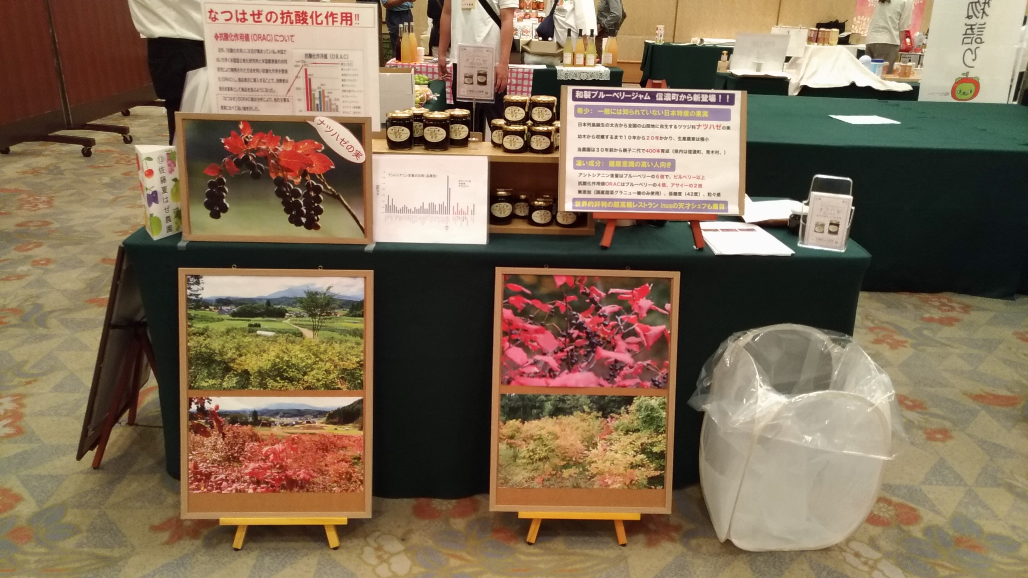
商談会風景３回目 2019年9月
アピールポイントを強調（抗酸化作用）

Slide 7
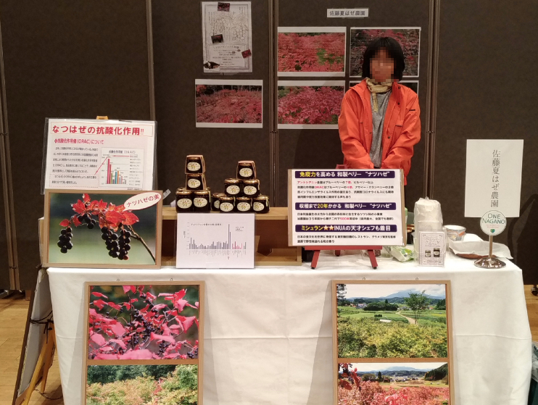
商談会風景4回目 2020年2月
壁一面への写真貼り付け、
配布用POPを拡大、
キャッチコピーの修正
（地域振興局主催講習会の成果）、
瓶の梱包

Slide 8
商談会に向けて準備したこと
ナツハゼ写真の撮影： 2009年10月撮影 （六次化構想時代）
            http://www.sato21.net/album/natuhaze/slides/IMGP1927.html
            キタムラネットプリント（高価） → コンビニ印刷＆ラミネート加工
            ー 芸は身を助く ー
ジャム用瓶の調達： コンテスト優勝品で、少し割高だが好評
ジャムラベル制作： クラウドワークス利用、3万円から。複数デザイナー提案から選択
POP制作： クラウドワークス利用、3万円から。複数デザイナー提案から選択
キャッチコピー制作： ストーリー性、作り手の物語・想い、売り込みポイント
（免疫力強化、育成に20年・親子２世代、話題のレストランが調達）
fCPシート制作： 県六次化推進協議会のプロによる校正。利用シーン、おすすめレシピ写真工夫
ナツハゼとその特徴を説明したパンフレットの制作：b５両面 研究機関での論文紹介
名刺作成： 自分でデザイン、ネットで印刷

Slide 9
pr手段
「ナツハゼ」という果実そのものを知らない人に、ナツハゼをどやって知ってもらうか
  商談会参加、イベントでの対面販売、店頭にパンフレット設置
  Sns活用 Facebook（農園）、FACEBOOK（個人）、佐藤夏はぜ農園HP、しあわせ信州商談NAGANO
「ナツハゼ」という名前を知っている人に、自社製品をどう知ってもらうか
  Google検索 「ナツハゼ」 → いいJAN信州2010年10月記事 →→佐藤夏はぜ農園HP
  マスコミ対策
    日本農業新聞、一村逸品、fm放送あぐりずむ、NBS：2020/9/30夕方のふるさとライブ（予定）
    目標：地元新聞、県広報誌、町広報誌、農業関係snS
    かぼちゃん農園の五味さん：TVは見るもので、出るものではない！ なんと贅沢な！！
店頭でジャムに手を伸ばしてもらうためには
  味見！！ 目立つレイアウト
ネットでジャムを注文してもらうためには
  リピーターに期待。 ふるさと納税サイト、楽天出店（タングラム、晴れた空のテラス）、BASE

Slide 10
売り込み作戦
どこに扱ってもらいたいか（敬称略）
  扱ってもらえることで商品の評価が高まる店舗
長野駅MIDORIの澤光青果、ホテルタングラム売店・楽天、戸隠どんぐりハウス、INUA
（銀座NAGANO、成城石井、市内の大手ホテル、市内高級レストランなどが目標）
  地元の農産物イメージを高める店舗
      信濃町道の駅、信濃町ふるさと納税、（ホテルタングラムのレストランが目標）
  利益の出るネット販売
      集客力のある有名ショップは手数料が課題、自前サイトは集客力アップが課題
プロのデザイン力は流石です
  晴れた空のテラス様の例

Slide 11
今後の計画
店頭での試食拡充 （理屈抜きで、知らない商品は味見必見）
  ー 五感に染み入る伝説の味 ー
  一口分の小型収容瓶。瓶が高価なので、その場で回収し再利用したい。
機能性表示食品申請
  目の機能サポートで取得済みのビルベリー由来アントシアニン
  農水省本省が、ブルーベリー後継国産果実として着目とのこと
ジャム単体の ’次‘の商品化
  冷凍果実のネット販売強化（レストラン向け、個人向け）
  ジュース、ドライ粉末、ホンモノの自己発酵酢の開発
  ナツハゼ以外の信濃町特産品とのセット販売（ブルーベリー、赤いルバーブ）
  畑そのもの （収穫体験、紅葉景色） 農ある風景でファンを増やす アグリツーリズム

Slide 12
残念なこと
なぜ採用されないのか、理由を知りたい
  品揃えで評判の成城石井さん 商品、価格、味、成分、パッケージ、出荷量、生産者認証、知らない？
  銀座Naganoさん 商品、価格、品質、出荷量、生産者認証、場所が少なく順番待ち？
  ホテル料理部門 商品、価格、品質、出荷量、生産者認証、調理方法がわからない？
地元役場の協力が少ない （県は頑張っている）
  INUAの購買担当者と町役場に挨拶に行ったが。。
  地元の特産品に仕立て上げようとする意識と行動力不足 （新宿高野さんの商品化例）
  長野市農業公社、ながのいのち のようなブランド化への企画力
  地元を代表する町役場のホームページは最大の農産物ポータルサイトであるべき （飯綱町リンゴ）
  ふるさと納税品は町を代表する商品。これをネット販売にも生かせるはず

Slide 13
まとめ
農を愉しむセカンドライフ という余裕を持ちたい (workation365)
商品そのものを売り込む + 作り手の生き方を売り込む
その商品に込める想い、こだわり、背景、原点 をアピールしたい
ステップBYステップ 人から人へ 少しづつ時間をかけて拡散
結果は後から付いて来る、と信じて長期戦覚悟 人生80年
継続は力なり
好きこそ物の上手なれ １次＋２次＋３次は頭も時間も必要

Slide 14
おしまいです。 ご静聴ありがとうございました。

Slide 15
名刺

Slide 16
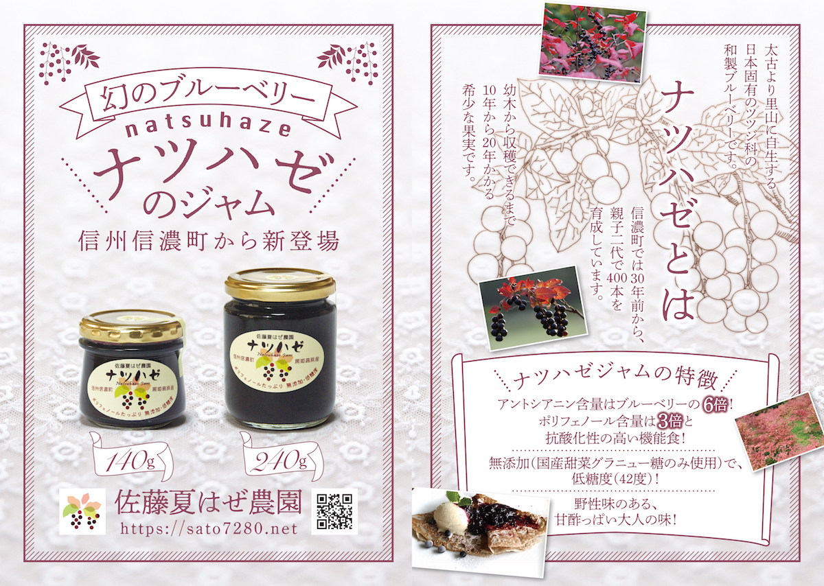
pop

Slide 17
キャッチコピー

Slide 18
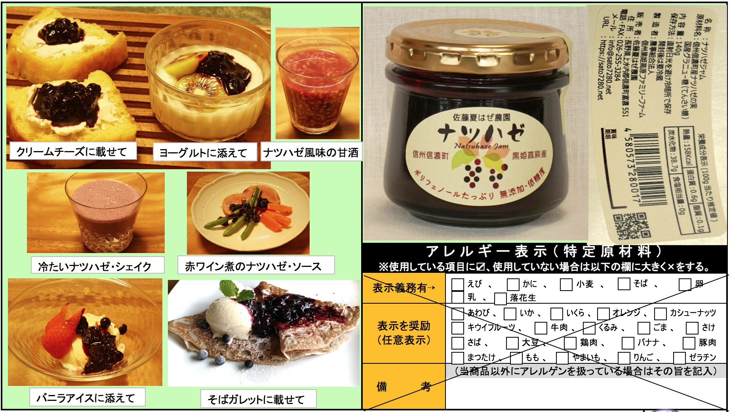
FCPシート

Slide 19
ナツハゼ紹介パンフレット

Slide 20
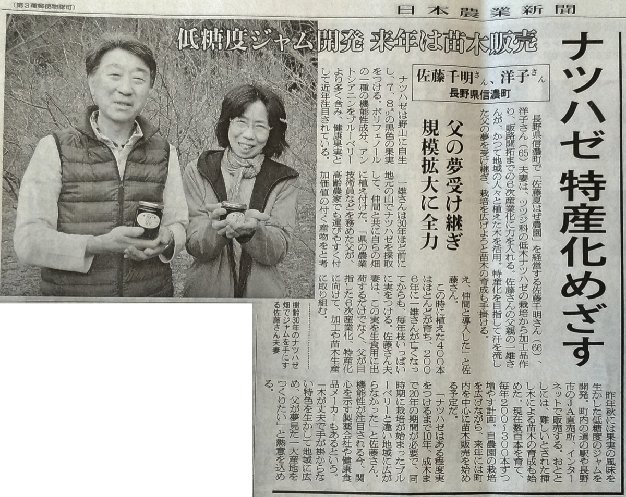
日本農業新聞 長野版 2019年5月１７日

Slide 21

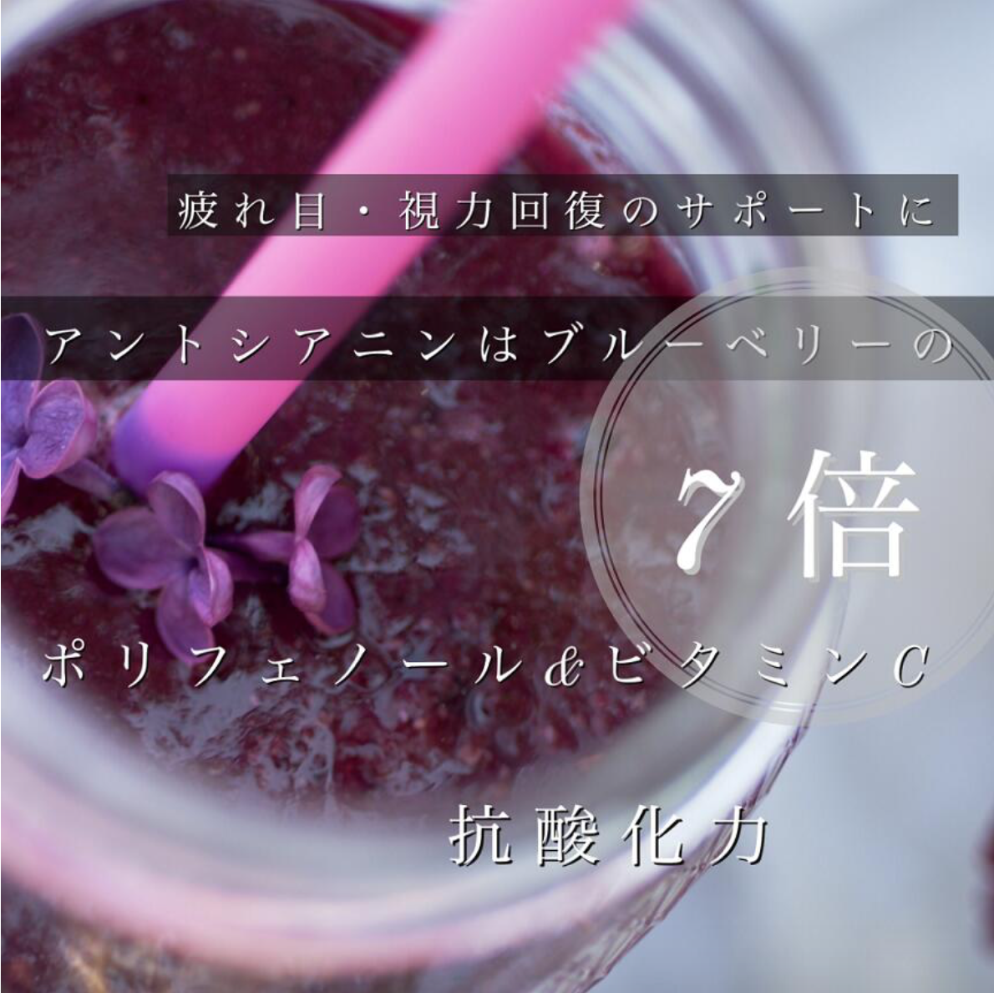
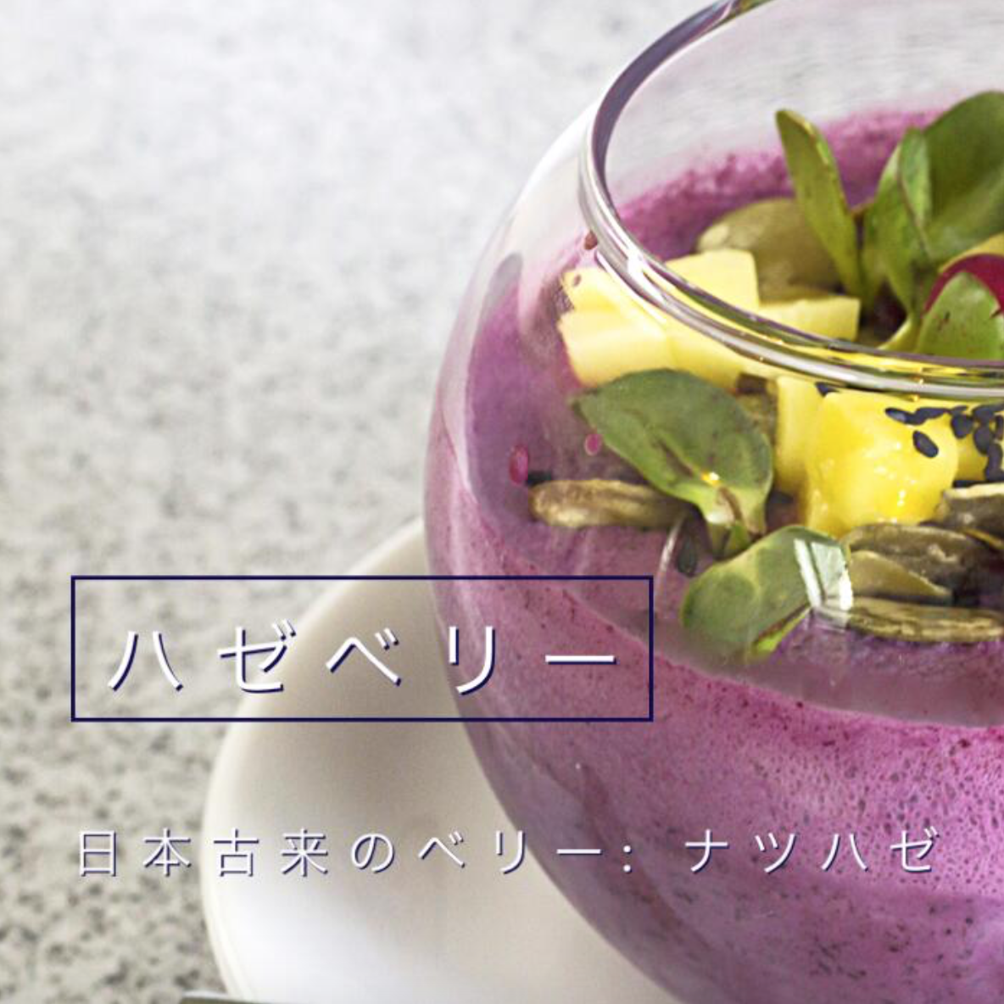
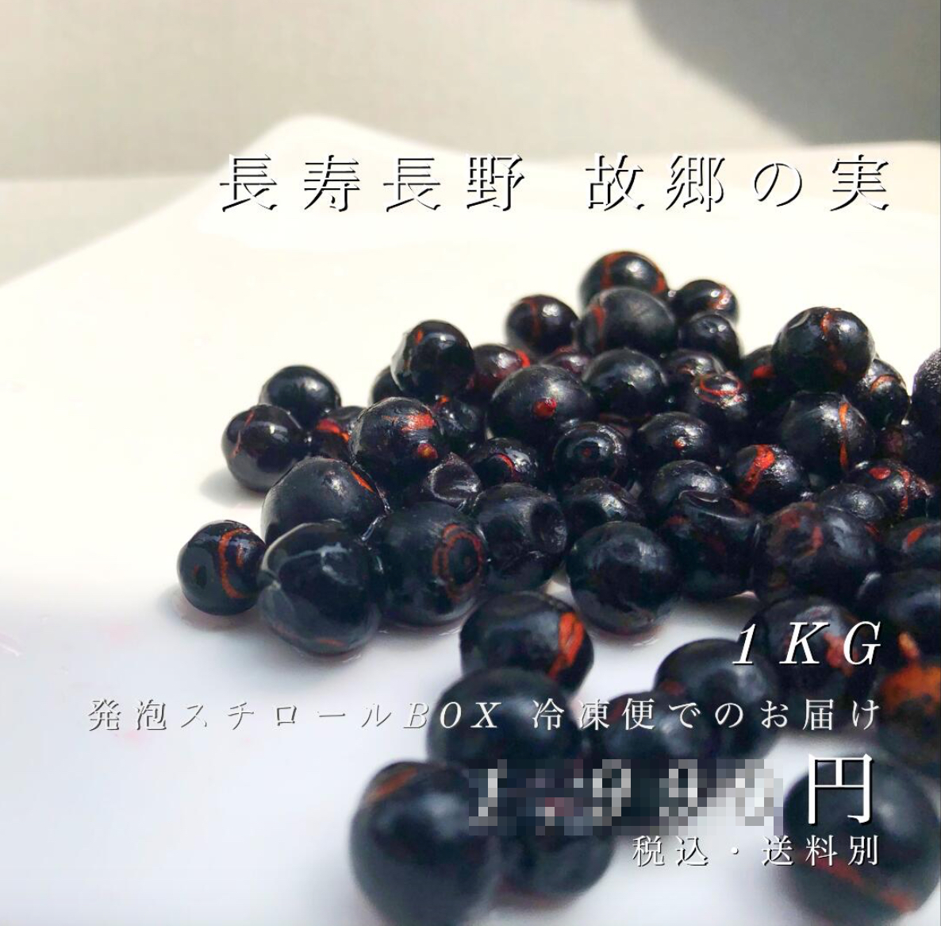
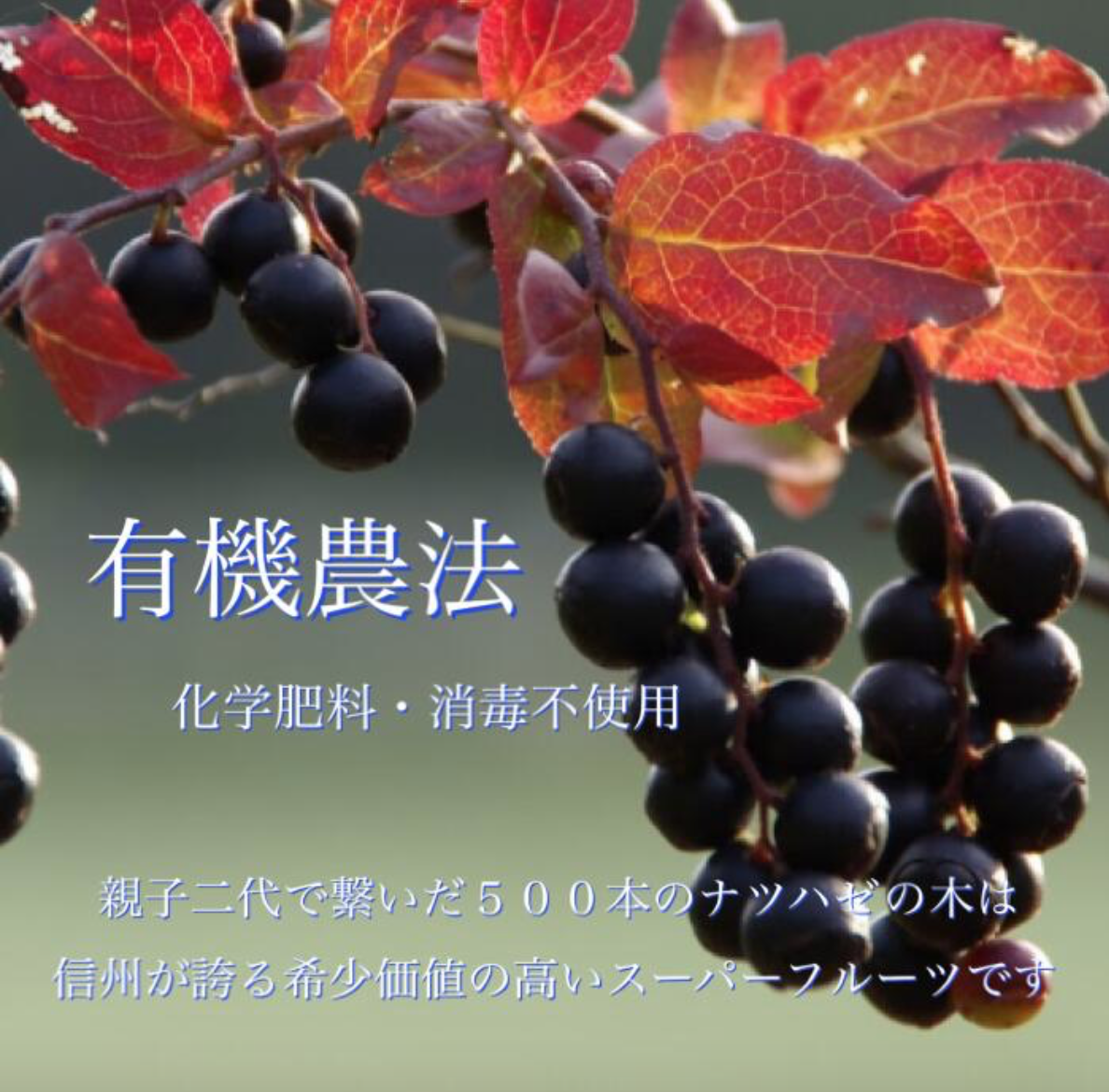
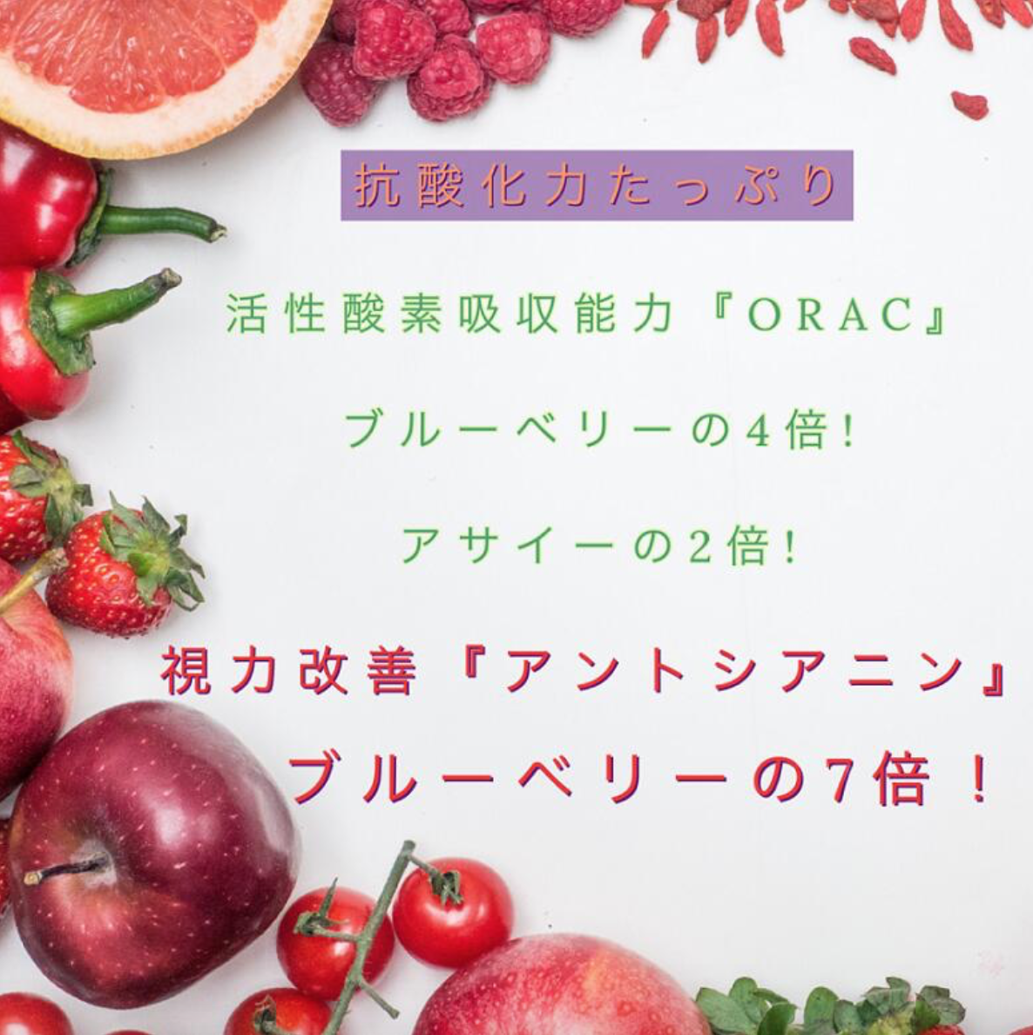
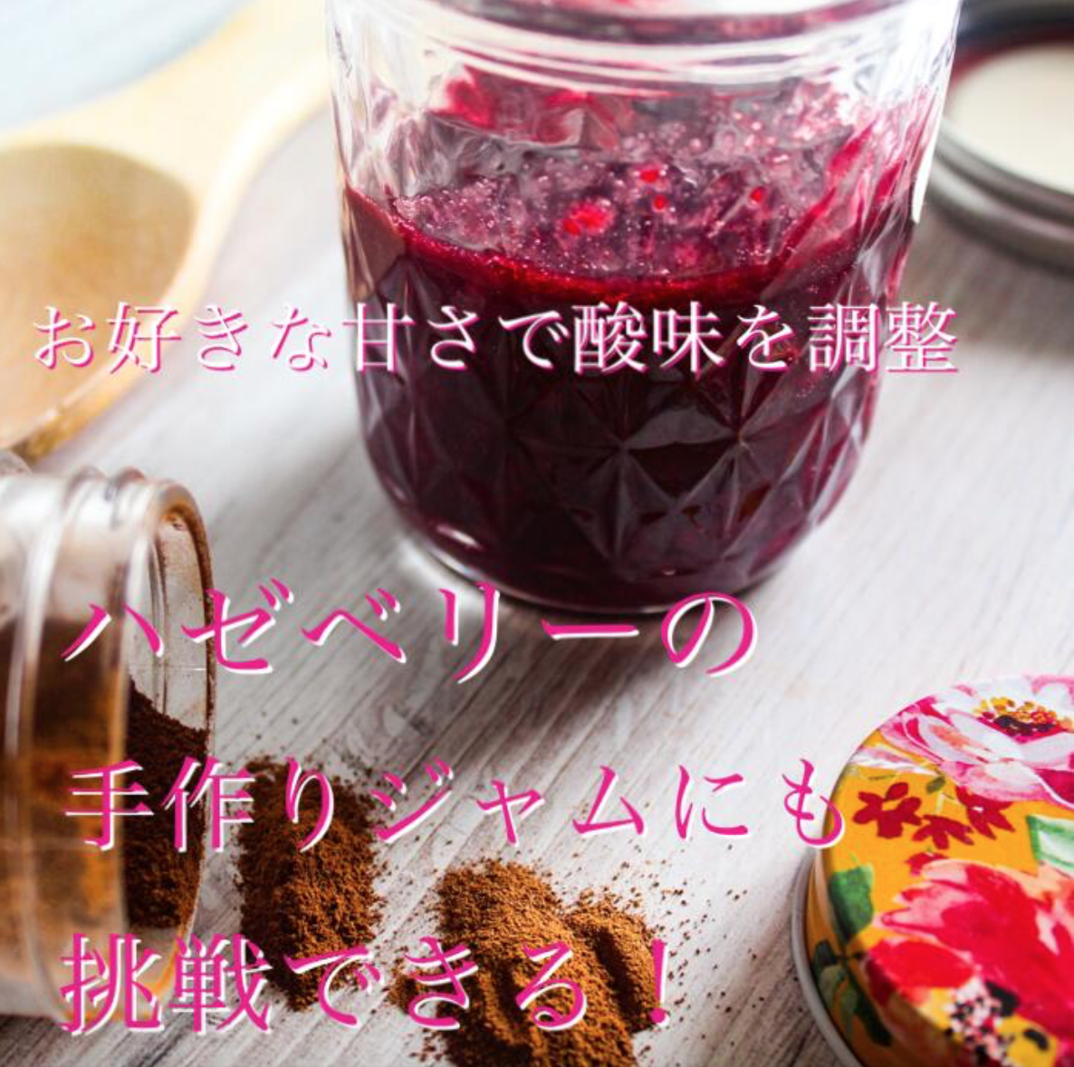
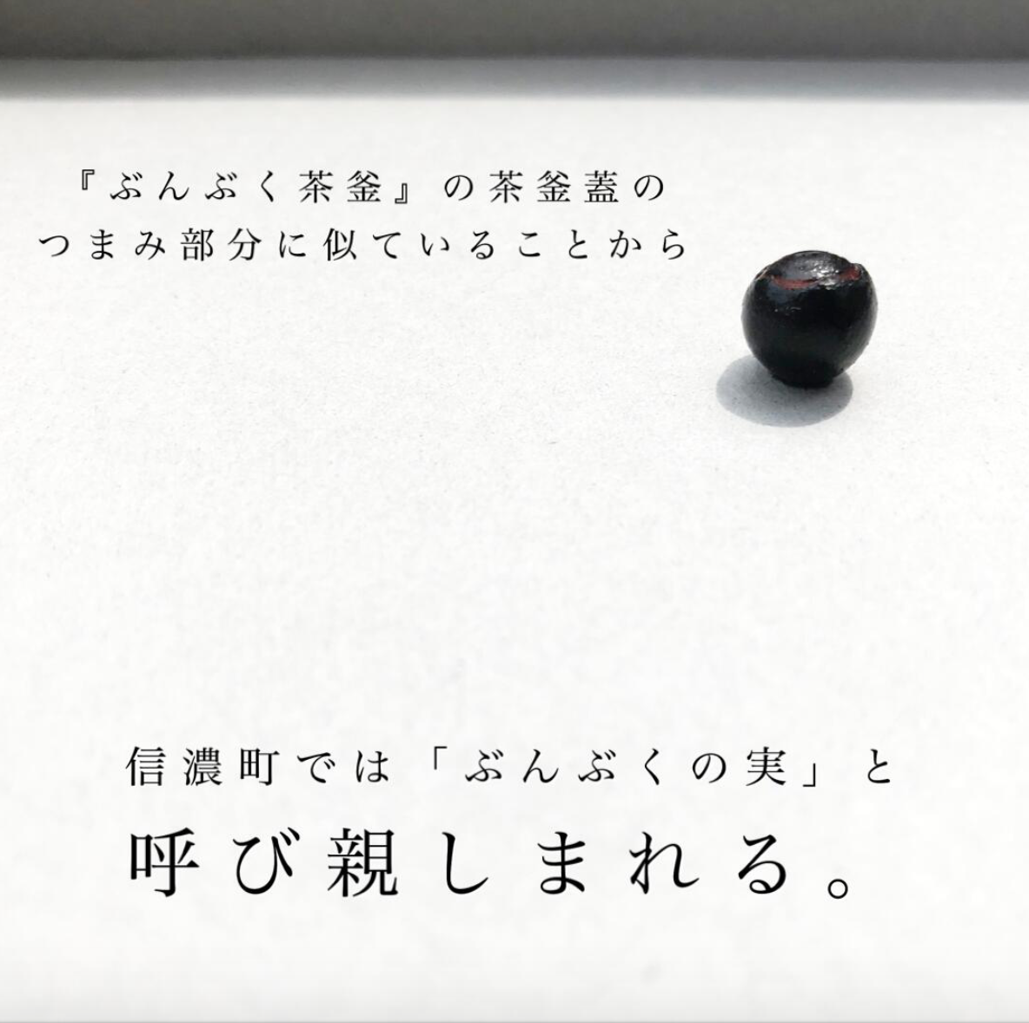
晴れた空のテラス

